Slide 1
CÁC KHÁI NIỆM
VÀ KỸ NĂNG CƠ BẢN
Chương 01

Slide 2
Giới thiệu
Lịch sử phát triển của Unix.
Lịch sử phát triển của Linux.
Mô hình phát triển
Những phiên bản của Linux.
Những tính năng cơ bản của Linux.
Kiến trúc của Linux.
Sự khác biệt giữa Linux và UNIX
So sánh Linux với Windows NT.

Slide 3
Lịch sử phát triển Unix
  Giữa những năm 60, General Electric, Massachusetts Institute for Technology và Bell Laboratories (AT&T) cùng phối hợp tạo ra một HĐH mới gọi là Multics (MULTiplexed Information and Computing System). Đến năm 1969, chương trình Multics bị bãi bỏ.
  Tiếp theo, Kenneth Thomson, một người rất thích các tính năng của Multics, nhưng nhận thấy nó quá phức tạp và tìm cách đạt các mục tiêu cơ bản của Multics nhưng bằng con đường đơn giản hơn. Năm 1969, phiên bản đầu tiên của Unix gọi là Unics (Uniplexed Information and Computing System) được xúc tiến xây dựng.
  Năm 1973, hệ thống được viết lại bằng ngôn ngữ C. Kể từ đó, Unix trở thành hệ điều hành được sử dụng rộng rãi nhất có tính khả chuyển cao. Năm 1979, phiên bản 7 của Unix được phát hành và là hệ điều hành gốc cho tất cả các hệ thống kiểu Unix sau này.

Slide 4
Lịch sử phát triển Unix(t.t.)
  Vào thời điểm trên, cộng đồng các trường đại học và học viện, đứng đầu là Berkeley, phát triển một nhánh khác gọi là Berkeley Software Distribution (BSD), trong khi AT&T tiếp tục phát triển Unix dưới tên gọi là System III, System V, System VII.
  Trong thị trường, System V là phiên bản thành công và nhiều nhà cung cấp phần cứng đã hướng tới sản phẩm này của AT&T.
  Hầu hết các phiên bản Unix đều thuộc quyền sở hữu và được bảo vệ bởi từng nhà cung cấp phần cứng tương ứng, ví dụ Sun Solaris là một phiên bản của System V. Trong khi, ba phiên bản của BSD cuối cùng đã trở thành mã nguồn mở: FreeBSD (dễ cài cho PC), NetBSD (đa nền tảng) và OpenBSD (có tính bảo mật cao).

Slide 5
Lịch sử phát triển của Linux.
  Linux 1.0 chính thức được phát hành vào năm 1994.
  Nó được phát triển từ một đề án có tên là Minix (một phiên bản của Unix).
  Linux là một hệ điều hành mở và miễn phí, phát triển trên mạng Internet.
  Kernel của Linux được phân phối dưới license của GNU GPL (General Public License) và mã nguồn của nó được phân phối tự do tới mọi người.
  Phiên bản kernel cuối hiện nay là 4.22 (công bố ngày 4/3/2019)

Slide 6
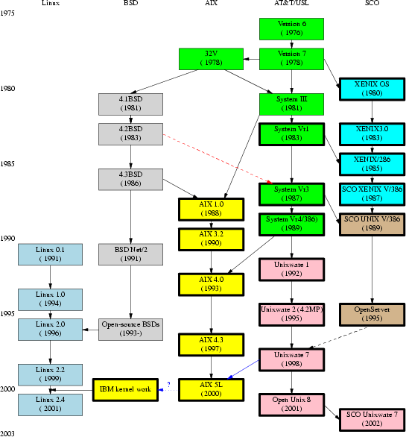
Mô hình phát triển

Slide 7
Những phiên bản của Linux.
Phiên bản gồm có phân phối do nhà sản xuất và ấn bản(version).
  Tập hợp các phần mềm (Software Packages)
  Chương trình cài đặt (Installer)
  Các sửa đổi của riêng nhà sản xuất (Re-configure)
  Trình quản lý và cập nhật gói phần mềm (Update/Patch)
  Các phần mềm thương mại khác (Commercial Software)
  Tài liệu hướng dẫn, hỗ trợ người dùng (User Guide)
Những phiên bản thường gặp như:
  RedHat
  CentOS
  Ubuntu
  Mandrake
  SuSE
  Debian
  Slackware
  Knoppix
  Lindows
  Ở Việt Nam có Linux VN và VietKey Linux

Slide 8
Các đặc tính cơ bản của Linux.
  Đa tiến trình.
  Tốc độ cao.
  Bộ nhớ ảo (Partition Swap).
  Sử dụng chung thư viện.
  Sử dụng các chương trình xử lý văn bản.
  Sử dụng giao diện cửa sổ.
  Samba.
  Network Information Service (NIS).

Slide 9
Các đặc tính cơ bản(t.t.)
  Lập lịch hoạt động.
  Sao lưu dữ liệu.
  Hỗ trợ nhiều ngôn ngữ lập trình.
  Linux là một HĐH 32-bit, có phiên bản 64-bit.
  Linux thích hợp cho những người muốn nghiên cứu HĐH chuyên nghiệp và là công cụ rất tốt cho việc đào tạo trong các trường đại học.

Slide 10
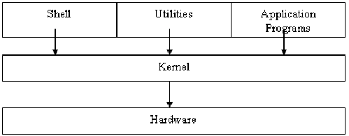
Kiến trúc của Linux.

Slide 11
Sự khác biệt giữa Linux & UNIX
  UNIX được phát triển với một chính sách nghiêm ngặt.
  Mỗi người đều có thể tham gia phát triển Linux.
  Không có tổ chức nào chịu trách nhiệm về các phiên bản của Linux.

Slide 12
So sánh Linux & Windows NT.
  Kernel và môi trường.
  Khả năng tương thích.
  Hỗ trợ.
  Giá thành.

Slide 13
Giấy phép GNU – GPL (General Public License)
  Giấy phép phần mềm mã nguồn mở (Open Source – OS) cho phép người dùng đọc, truy cập, thay đổi và làm lại mã nguồn của một sản phẩm phần mềm (theo tổ chức OSI – Open Source Initiative). Các giấy phép phần mềm được OSI phê chuẩn và quản lý tại http://www.opensource.org. Xem thêm chi tiết trong http://www.opensource.org/docs/osd-vietnamese.php/
  Mỗi loại giấy phép có những điều khoản quy định riêng. Ví dụ: BSD Licensing chỉ dài 1 trang với 3 điều khoản cần phải tuân thủ nhưng trong khi đó thì Mozilla Public License 1.1 dài đến 12 trang đề cập mọi thứ từ việc định nghĩa thuật ngữ đến cách thức áp dụng giấy phép cho chính phủ.
  Một trong những khoản quan trọng trong OS Licensing là: Nếu ta thay đổi mã nguồn thì phải lập lại tài liệu về các thay đổi và đính kèm mã nguồn theo phần mềm.
  Không được thông báo bản quyền của mình (copyright) mặc dù đã thay đổi mã nguồn của chương trình (Xem thêm thông tin tại http://www.linux.org/info/gnu.html)
  Người ta còn nói GNU GPL là “Copyleft” để thay cho khái niệm “Copyright”.

Slide 14
1. Cài đặt và cứu hộ (trên VMWare)
Yêu cầu cài đặt Linux.
Quá trình cài đặt.
Login và Logout.
Cú pháp lệnh.
Những lệnh thông thường.
Các mức hoạt động của hệ thống.
Phục hồi mật khẩu cho user quản trị.
GRUB

Slide 15
Yêu cầu cài đặt Linux
Trước khi cài đặt cần chuẩn bị những phần sau:
  Yêu cầu tổng quát về phần cứng.
  Mouse.
  Đĩa cứng.
  Video display
  Networ Card.
  Chia partition.

Slide 16
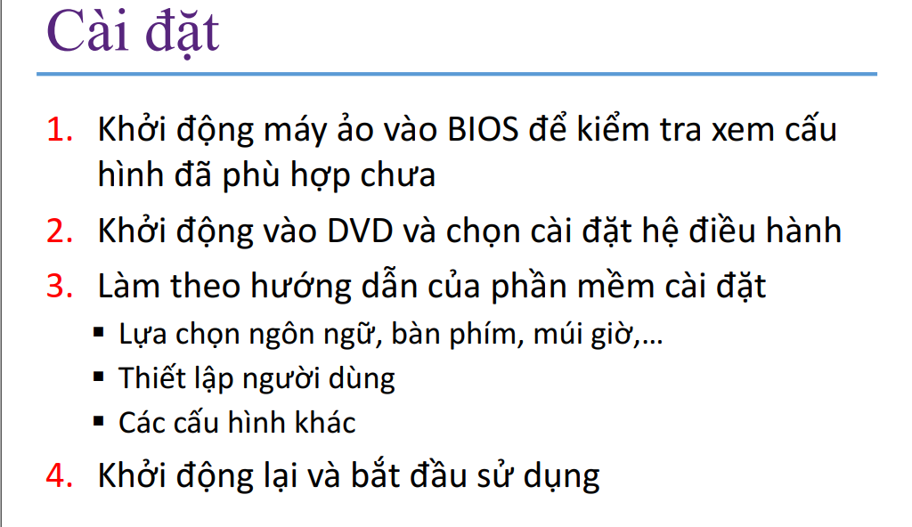


Slide 17
Quá trình cài đặt.
Có thể cài đặt CentOS 7 từ:
  DVDROM/ISO file.
Quá trình cài đặt có 2 giao diện: đồ họa và text.

Slide 18
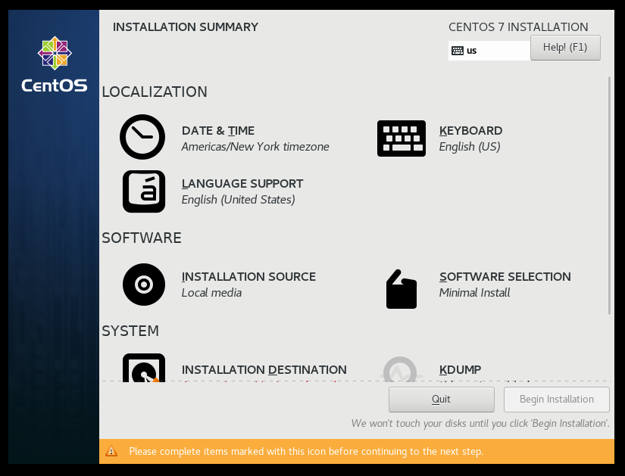
Quá trình cài đặt (t.t.)
Chọn chế độ cài đặt:

Slide 19
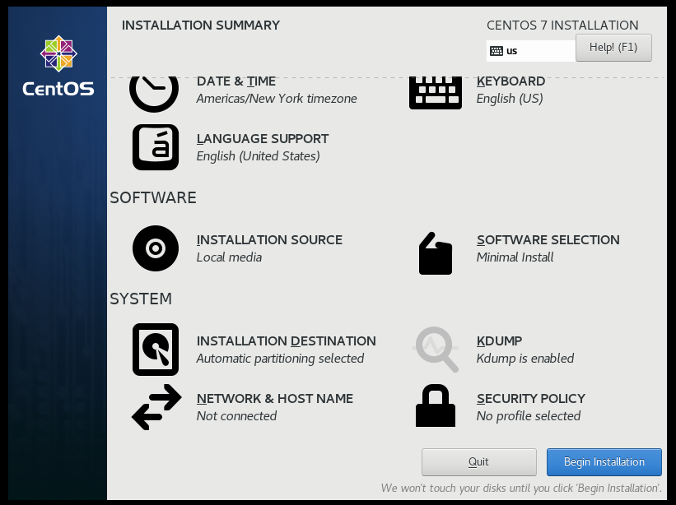
Lựa chọn bản cài đặt

Slide 20
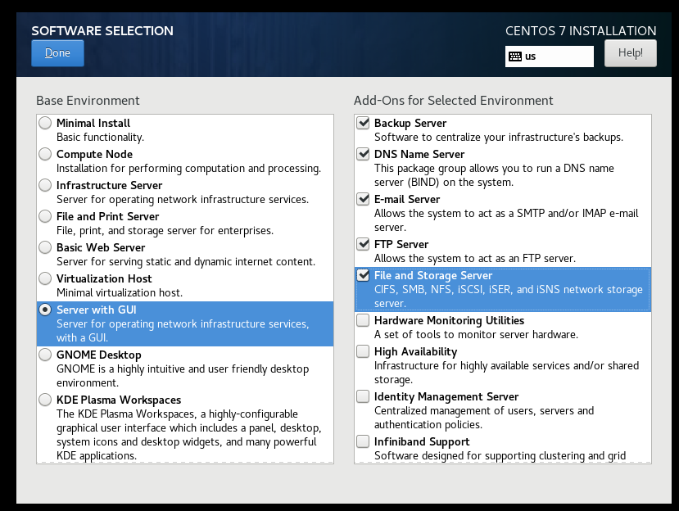
Lựa chọn bản cài đặt

Slide 21
1.2 Làm quen với Linux
  Login: <tên đăng nhập>
  Password: <mật khẩu>
  Khi login vào sẽ hiện như sau:
    [tênđăngnhập@tênmáy thưmục]dấunhắclệnh
    Ví dụ: [root@server01 home]#
  Có 2 dạng dấu đợi lệnh :
    Dạng $ cho người dùng thường.
    Dạng # cho người dùng quản trị (root).
  Thoát khỏi user hiện hành : exit hoặc logout.

Slide 22
Cú pháp lệnh.
  Command [options] [parameters]
  Ví dụ :
#ls –l /etc

Slide 23
Những lệnh thông thường.
  who : Cho biết người dùng đang đăng nhập.
  tty : Xác định tập tin tty mình đang login vào.
  date : Hiển thị ngày giờ hệ thống.
  cal : Lịch.
  finger : Hiển thị thông tin người dùng.
  chfn : Thay đổi thông tin người dùng.
  head : Xem nội dung tập tin từ đầu.
  tail : Xem nội dung từ cuối tập tin.
  w : Xem CT người dùng đang thực hiện.

Slide 24
Những lệnh thông thường (t.t.)
  passwd : Dùng để đổi mật khẩu.
  su : Dùng chuyển sang user khác.
  Cú pháp : #su [ - ] [tên-user]
    Dấu - sử dụng biến môi trường của user mới.
  man : Xem cú pháp lệnh.
    Cú pháp : #man [tên lệnh]
  hostname : Xem và đổi tên máy.

Slide 25
Các mức hoạt động của hệ thống.
  Init 6 : khởi động lại hệ thống.
  Init 5 : giao tiếp với người dùng bằng chế độ đồ họa (X Window).
  Init 4 : chưa sử dụng.
  Init 3 : dành cho người sử dụng.
  Init 2 : dành cho người sử dụng.
  Init 1 : dành cho người thường sửa lỗi hệ thống
  Init 0 : shutdown hệ thống.

Slide 26
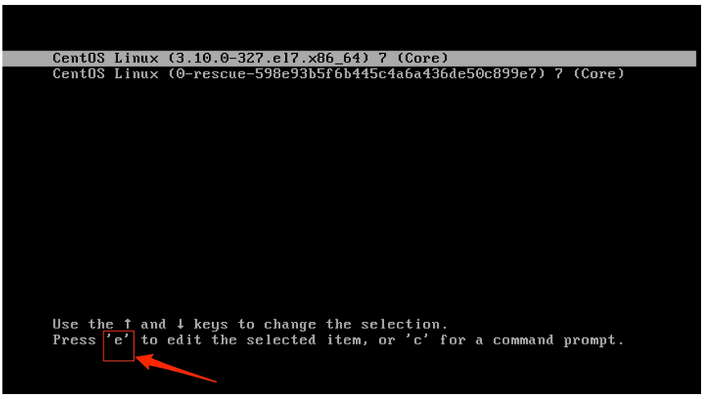
Phục hồi mật khẩu cho user quản trị
  Khởi động máy.
  Khi GRUB Screen hiển thị ta chọn phím e để edit boot loader(nếu ta có đặt mật khẩu cho GRUB thì nhập mật khẩu vào).

Slide 27
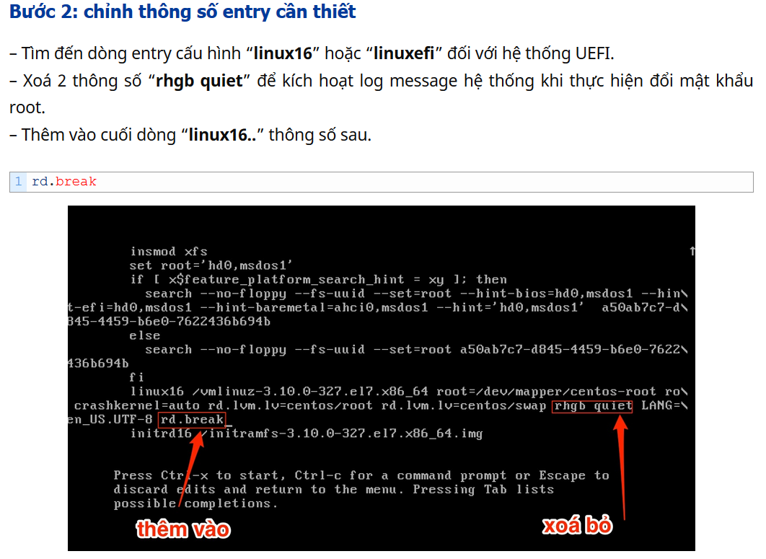
Phục hồi mật khẩu cho user quản trị

Slide 28
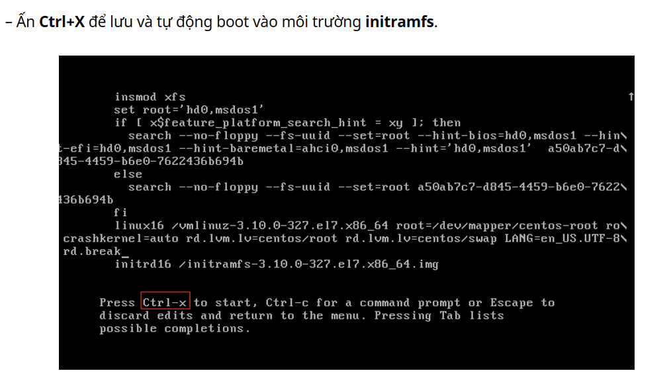
Phục hồi mật khẩu cho user quản trị

Slide 29
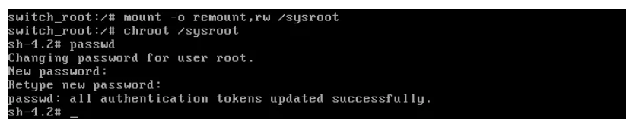

Phục hồi mật khẩu cho user quản trị
Tiếp theo thực hiện như sau:
Tiếp theo thực hiện các lệnh sau:
sh-4.2#touch /.autorelabel
sh-4.2#mount –o remount,ro /
sh-4.2#exit
exit
switch_root#exit

Slide 30
1.3 HỆ THỐNG TẬP TIN

Slide 31
Nội dung
Filesystem.
Các thư mục trên Linux.
Khái niệm về thiết bị.
Partition.
Định dạng partition.
Những khái niệm cơ bản về filesystem.
Những filesystem được hỗ trợ trong Linux.
Kiểm tra filesystem.
Mount filesystem.
Xem thông tin filesystem.
Cấu trúc cây thư mục.
Các thao tác trên tập tin và thư mục.
Các chuẩn chuyển hướng trong linux.
Lưu trữ tập tin và thư mục.
Các quyền truy xuất trên file.
Thay đổi quyền hạn trên tập tin.
Các đối tượng truy xuất trên tập tin.

Slide 32
Filesystem
  Là cách tổ chức dữ liệu trên thiết bị lưu trữ.
  Hệ thống tập tin là một phần cơ bản của hệ điều hành Linux.
  Một hệ thống tập tin là một thiết bị mà nó đã được định dạng để lưu trữ tập tin và thư mục.

Slide 33
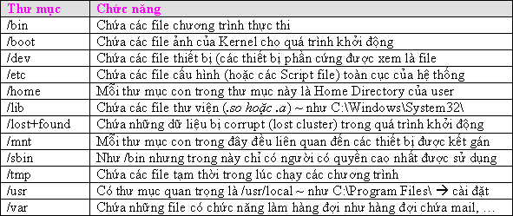
Các thư mục trên Linux

Slide 34
Khái niệm về thiết bị.
  Có 2 loại thiết bị: block device và character device.
  Block device: được gọi là Random Access Device như đĩa cứng.
  Character device: keyboard, audio device.
  Master Boot Record (MBR) chứa Bootloader code và partition table.
  Mỗi thiết bị trong Linux được xem là một tập tin lưu trong thư mục /dev.

Slide 35
Khái niệm về thiết bị (t.t.)
  Đĩa cứng SCSI, SATA, USB : sda, sdb …
  Đĩa cứng IDE : hda, hdb …
  Đĩa mềm : fd0, fd1 …
  Đĩa CDROM/DVDROM: cdrom

Slide 36
Phân vùng đĩa
  Linux hỗ trợ 4 primary partition.
  Mỗi partition là một thiết bị có một tập tin tương ứng trong thư mục /dev.
  Tên gọi của chúng bắt nguồn từ tên ổ đĩa và số thứ tự từ 1. Primary có số thứ tự từ 1 ->4, logical từ 5 trở đi.
  Lệnh fdisk dùng để tạo partition.

Slide 37
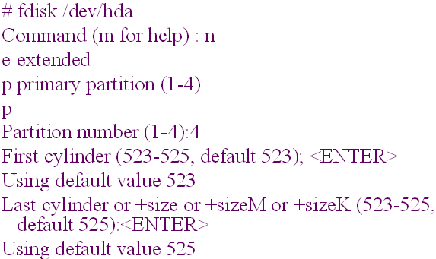
Phân vùng đĩa (t.t.)
Ví dụ về cách tạo một partition.

Slide 38
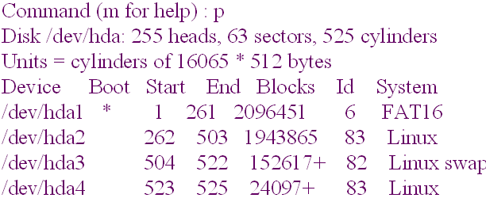
Phân vùng đĩa (t.t.)
Xem phân vùng đĩa:

Slide 39
Định dạng phân vùng đĩa
Cú Pháp :
#mkfs –t <fstype> <filesystem>
Hoặc
#mkfs.ext4 /dev/hda1
Ví dụ :
#mkfs –t ext2 /dev/hda1

Slide 40
Các khái niệm cơ bản về filesystem
  Trong Linux xem file như là một inode, thư mục là một file chứa những entry.
  Khi tạo một filesystem, những loại khác được tạo trong filesystem, gồm 3 phần :
    Superblock
    Inode
    Storageblock

Slide 41
Các khái niệm cơ bản về filesystem(t.t.)
  Superblock: là cấu trúc được tạo tại vị trí bắt đầu filesystem. Lưu trữ các thông tin :
    Kích thước và cấu trúc filesystem.
    Thời gian cập nhật filesystem cuối cùng.
    Thông tin trạng thái.
  Inode: lưu những thông tin về tập tin và thư mục được tạo trong filesystem. Mỗi tập tin tạo ra sẽ được phân bổ một inode lưu thông tin sau :
    Loại tập tin và quyền hạn truy cập.
    Người sở hữu tập tin.

Slide 42
Các khái niệm cơ bản về filesystem(t.t.)
    Kích thước và số hard link đến tập tin.
    Ngày và giờ chỉnh sửa tập tin lần cuối cùng.
    Vị trí lưu nội dung tập tin trong filesystem.
  Storageblock: là vùng lưu dữ liệu thực sự của tập tin và thư mục. Nó chia thành những datablock. Mỗi block chứa 1024 ký tự.
    Datablock của tập tin thường lưu inode của tập tin và nội dung của tập tin.
    Datablock của thư mục lưu danh sách những entry gồm inode number, tên tập tin và những thư mục con.

Slide 43
Các khái niệm cơ bản về filesystem(t.t.)
Các loại tập tin : trong Linux tập tin dùng lưu trữ dữ liệu, bao gồm thư mục và thiết bị lưu trữ. Các tập tin trong Linux được chia làm 3 loại chính :
  Tập tin dữ liệu : là dữ liệu lưu trữ trên các thiết bị như đĩa cứng, cdrom.
  Thư mục : chứa các thông tin của những tập tin và thư mục con.
  Tập tin thiết bị : Hệ thống Linux xem các thiết bị như là các tập tin. Ra vào dữ liệu trên các tập tin này chính là ra vào dữ liệu cho thiết bị.

Slide 44
Các khái niệm cơ bản về filesystem(t.t.)
  Link (Liên kết): là cách tạo ra một tập tin thứ hai cho một tập tin đã tồn tại.
  Cú pháp : #ln [-s] <source> <destination>
  Ví dụ : #ln /usr/bill/testfile /usr/tim/testfile.
    Hard Link: là một liên kết trong cùng hệ thống tập tin với hai inode entry tương ứng trỏ đến cùng một nội dung vật lý.
    Symbolic Link: là một liên kết khác mà không sử dụng inode entry cho việc liên kết. Tùy chọn –s của lệnh ln cho phép tạo một symbolic link.

Slide 45
Những filesystem được hỗ trợ trong Linux
  VFS
  Ext2
  Ext3
  Vfat
  Iso9660
  …

Slide 46
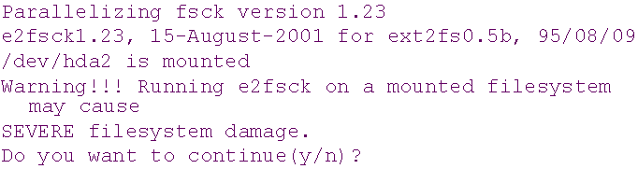
Kiểm tra filesystem.
  Khi filesystem bị lỗi dùng lệnh sau để sửa lại
    Cú pháp : #fsck <option> <partition>
  Ví dụ :
#fsck –V –a /

Slide 47
Kiểm tra filesystem (t.t.)
Bảng mô tả các tùy chọn :
Tùy chọn | Mô tả
-A | Duyệt khắp tập tin /etc/fstab và cố gắng kiểm tra tất cả các hệ thống tập tin chỉ trong một lần duyệt.
-V | Chế độ chi tiết. Cho biết lệnh fsck đang làm gì.
-t fs_type | Xác định loại hệ thống tập tin cần kiểm tra.
-a | Tự động sửa chữa những hỏng hóc trong hệ thống tập tin mà không cần hỏi.
-l | Liệt kê tất cả các tên tập tin trong hệ thống tập tin.
-r | Hỏi trước khi sửa chữa hệ thống tập tin.
-s | Liệt kê các superblock trước khi kiểm tra hệ thống tập tin.

Slide 48
Mount filesystem.
  Mount hệ thống tập tin :
  Cú pháp :
    #mount –t <device_name> <mount_point>
  Một số tùy chọn của lệnh mount:
    -f : làm cho tất cả mọi thứ đều hiện ra, song nó chỉ gây ra động tác giả.
    -v : chế độ chi tiết, cung cấp thông tin về những gì mount định thực hiện.
    -w : mount hệ thống tập tin với quyền đọc và ghi.
    -r : mount hệ thống tập tin với quyền đọc.
    -t fs_type : xác định hệ thống tập tin đang được mount : ext2, ext3,vfat ...
    -a : mount tất cả những hệ thống tập tin được khai báo trong /etc/fstab.
    -o remount <fs> : chỉ định việc mount lại 1 filesystem nào đó.
Là thiết bị vật lý như /dev/cdrom, /dev/fd0 …
Là vị trí thư mục trong cây thư mục.

Slide 49
Mount filesystem (t.t.)
  Unmount hệ thống tập tin:
  Cú pháp :
    #umount <device_name> <mount_point>
    #umount -a
    #umount -t fs_type
  Lưu ý : Lệnh umount không loại bỏ gắn kết những hệ thống tập tin đang sử dụng.

Slide 50
Mount filesystem (t.t.)
File /etc/fstab
LABEL=/ / ext3 defaults 1 1
LABEL=/boot /boot ext3 defaults 1 1
None /dev/pts devpts gid=5,mode=620 0 0
...
cột 1: chỉ ra thiết bị hoặc hệ thống tập tin cần mount.
cột 2: xác định mount point (chữ none sử dụng cho các hệ thống tập tin đặc biệt như swap).
cột 3: chỉ ra loại filesystem như : vfat, ext2 …
cột 4: các tùy chọn phân cách nhau bởi dấu phẩy.
cột 5: xác định thời gian để lệnh dump sao chép (backup) hệ thống tập tin.
cột 6: khai báo cho lệnh fsck biết thứ tự kiểm tra các hệ thống tập tin khi khởi động hệ thống.

Slide 51
Di chuyển filesystem.
  Gắn ổ đĩa vật lý, tạo một partition.
  Khởi động lại máy.
  Định dạng partition.
#mkfs –t ext2 /dev/hda4
  Tạo một thư mục /mnt/newpartition. Mount partition vào thư mục này.
#mkdir /mnt/newpartition
#mount /dev/hda4 /mnt/newpartition

Slide 52
Di chuyển filesystem (t.t.)
  Copy tất cả dữ liệu vào thư mục này
#cp –a /home/* /mnt/newpartiton
  Định nghĩa mount partition vừa tạo vào thư mục /home một cách tự động (/etc/fstab).
  Mount partiton
#umount /mnt/newpartition
#mount /dev/hda4 /home

Slide 53
Xem thông tin filesystem
  Lệnh df để liệt kê hệ thống tập tin đang được sử dụng trong hệ thống.
  Cú pháp : #df <option>
    -l : Liệt kê filesystem.
    -h : In theo dạng MB, GB.
  Lệnh du ước lượng dung lượng sử dụng của tập tin(file)

Slide 54
Cấu trúc cây thư mục.
/
/
/usr
home
etc
usr
/home
local
bin
/usr/local
Ổ đĩa vật lý
Cấu trúc logic hệ thống tập tin

Slide 55
Một số tác vụ trên tập tin và thư mục(t.t.)
  Đường dẫn tương đối.
  Đường dẫn tuyệt đối.
  Các thao tác trên thư mục.
    pwd : Xác định vị trí thư mục hiện hành.
    Cú pháp : #pwd
    cd : Thay đổi thư mục hiện hành.
    Cú pháp : #cd [directory]
    ls : Liệt kê nội dung thư mục.
    Cú pháp : #ls [option] [directory]
    mkdir : Tạo thư mục.
    Cú pháp : #mkdir <directory>

Slide 56
Một số tác vụ trên tập tin và thư mục(t.t.)
    rmdir : Xóa thư mục rỗng.
  Cú pháp : #rmdir <directory>
  Các thao tác trên tập tin :
    cat : Dùng hiển thị nội dung tập tin.
    Cú pháp : #cat <filename1> [filename2]
    Lệnh cat còn dùng để tạo tập tin. Ta có thể dùng dấu > hoặc >> (dấu > sẽ tạo mới, dấu >> sẽ nối tiếp vào nội dung có sẵn). Nhấn CTRL-d để kết thúc.
    more : Xem nội dung tập tin theo từng trang.
    Cú pháp : #more <filename>

Slide 57
Một số tác vụ trên tập tin và thư mục(t.t.)
  cp : Sao chép tập tin.
  Cú pháp : #cp <source> <destination>
  mv : Di chuyển và đổi tên tập tin.
  Cú pháp : #mv <source> <destination>
  rm : Xóa tập tin, thư mục.
  Cú pháp : #rm [option] <filename/directory>
  find : Tìm kiếm tập tin.
  Cú pháp : #find [path-list] [expression]

Slide 58
Một số tác vụ trên tập tin và thư mục(t.t.)
    Một số tùy chọn của lệnh find:
      -name <file> : tìm tập tin.
      -size n<bck> : tìm theo kích thước tập tin.
      -user uname : tìm các tập tin được sở hữu bởi uname.
  grep : Tìm một chuỗi trong nội dung tập tin.
  Cú pháp : #grep [expression] [filename]
  touch : Tạo và thay đổi thời gian tập tin.
  Cú pháp : #touch <option> <filename>
  dd : Sao chép và chuyển đổi tập tin.
  Cú pháp : #dd if=<file> of=<device>

Slide 59
Các chuẩn chuyển hướng trong Linux
  Có 3 loại :
    Nhập chuẩn : Dữ liệu được nhập từ bàn phím.
    Xuất chuẩn : Dữ liệu xuất ra màn hình.
    Lỗi chuẩn : Luồng dữ liệu thông báo lỗi.
  Chuyển hướng :
    Chuyển hướng nhập : #command < file
    Chuyển hướng xuất : #command > file
    Đường ống (Pipe) : hướng xuất của lệnh này là hướng nhập của lệnh kia.
    Cú pháp : #command1 | command2 | …

Slide 60
Lưu trữ tập tin và thư mục.
  gzip/gunzip : Nén và giải nén các tập tin.
    Cú pháp : gzip/gunzip [option] <filename>
      -c : Chuyển thông tin ra màn hình.
      -d : Giải nén, -d tương đương gunzip.
      -h : Hiển thị giúp đỡ.
  tar : Gom và bung những tập tin, thư mục.
    Cú pháp : #tar [option] <destination> <source>
      -cvf : Gom tập tin/thư mục.
      -xvf : Bung tập tin/thư mục.

Slide 61
Các quyền truy xuất trên file
r: Read Only ⇨Thuộc tính chỉ đọc (không có quyền ghi/xóa)
w: Write ⇨Thuộc tính ghi (hiệu chỉnh nội dung)
x: eXecute ⇨Thuộc tính thực thi (chạy chương trình)
-: None ⇨Không có quyền trên đối tượng
Hình dưới trình bày nội dung các thư mục và tập tin được thiết lập quyền (set permission) trong thư mục cá nhân (Home Directory) của người dùng tên là nev

Slide 62
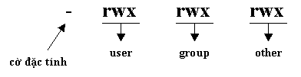
Các quyền truy xuất trên file (t.t.)
  Cờ đầu tiên chỉ đặc tính của file. Nếu là “-” có nghĩa đây là tập tin thông thường. Còn nếu “d” thì đây là một Directory (thư mục). Một số trường hợp khác như pipe là “p”, còn socket là “s”, “l” là tập tin liên kết.
  Có 3 đối tượng chính là {owner, group, other} và mỗi đối tượng ứng với 3 quyền cụ thể {read, write, execute}.
  Để thiết lập (thay đổi) thuộc tính bảo mật cho một thư mục (hoặc một tập tin), trên HĐH Linux cung cấp cho ta một lệnh như sau chmod Phải thực hiện bằng quyền của người sở hữu

Slide 63
Thay đổi quyền hạn trên tập tin
  $chmod [nhóm-người-dùng] [thao-tác] [quyền-hạn] [tên-tập-tin]
  $chown [tên-user:tên-nhóm] [tên-tập-tin/thư-mục]
  $chgrp [nhóm-sở-hữu] [tên-tập-tin/thư-mục]
Nhóm-người-dùng | Thao tác | Quyền
u – user | + : thêm quyền | r – read
g – group | - : xóa quyền | w – write
o – others | = : gán quyền bằng | x – excute
a – all

Slide 64
Các đối tượng truy xuất trên file
  Khi tạo ra một thư mục (hoặc một file)  bản thân ta là người sở hữu (Owner)
  Mặc định quyền được thiết lập là read - write ~ rw
  Dựa vào quyền người tạo file thôi không đủ  Trường hợp muốn chia sẻ file cho người khác hoặc cộng đồng sử dụng thì phải dựa vào quyền của nhóm (Group) hoặc người khác (other)
    Ví dụ: (Giả sử tập tin ví dụ testfile nằm tại thư mục hiện tại)
    #ls -l testfile
    -rwxrw---- 1 root books 444 Feb 14 22:24 testfile
  Dựa vào ví dụ trên ta nhận xét rằng nhóm (Group) books được quyền đọc, ghi (rw), nhưng không có quyền thực thi (x). Đối tượng Other không có quyền truy xuất gì (---)
  Một số lệnh về đăng nhập và nhóm tài khoản (tham khảo thêm bằng lệnh man)

Slide 65
1.4 Xử lý văn bản và lập trình shell

Slide 66
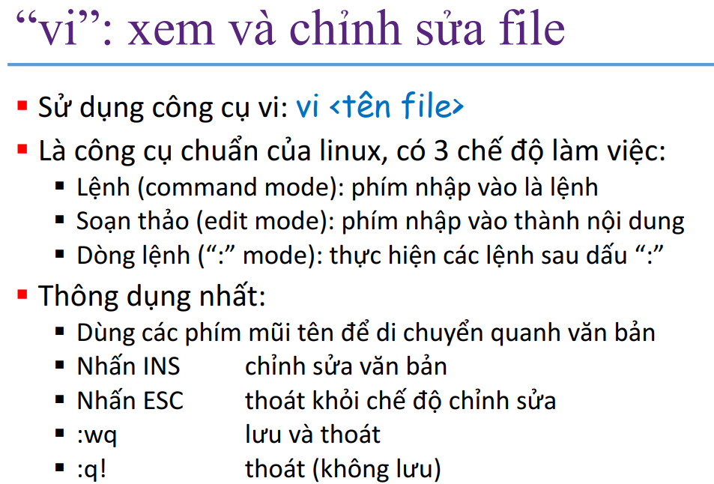
1.4.1 Xử lý văn bản

Slide 67
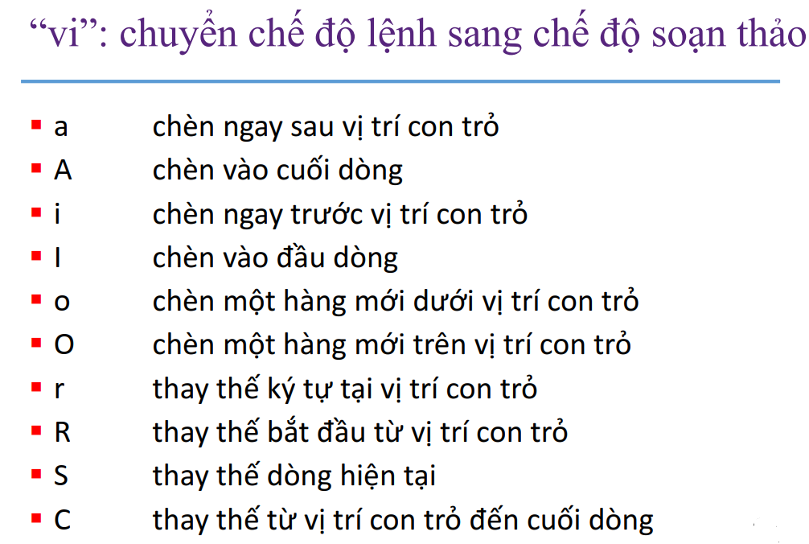

Slide 68
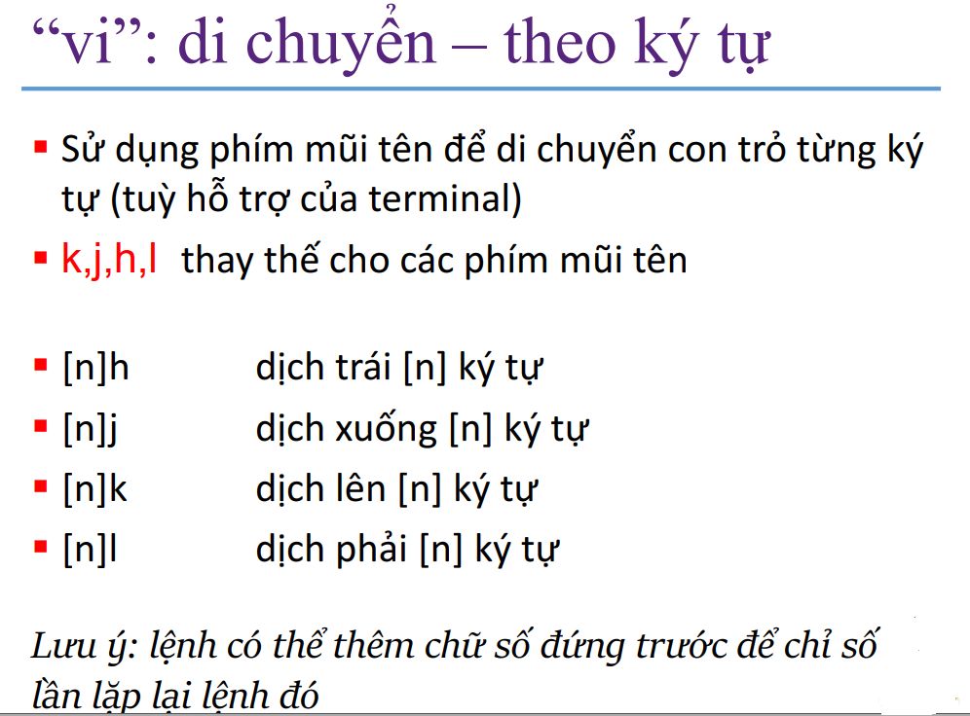

Slide 69
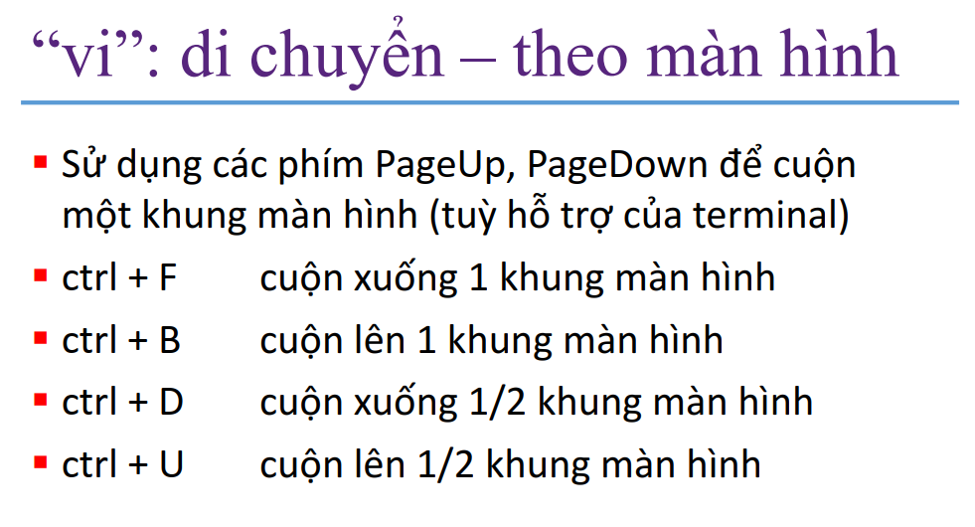

Slide 70
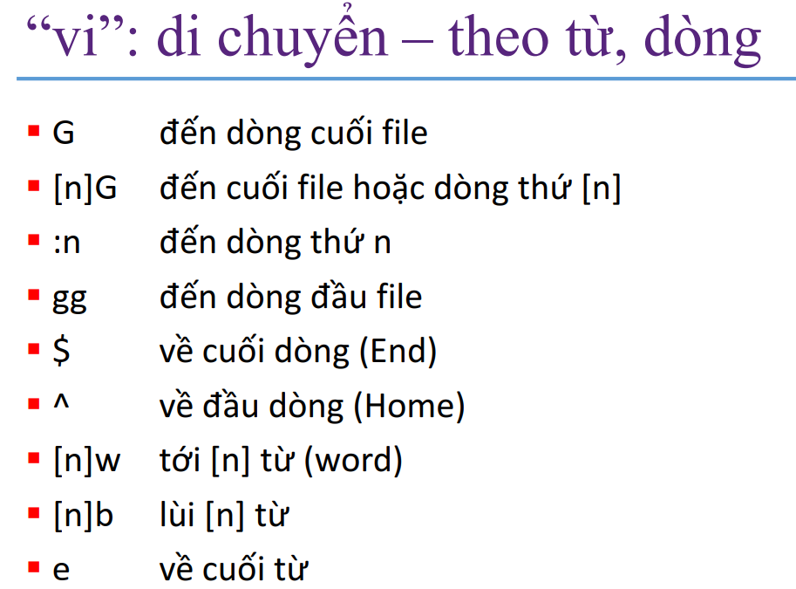

Slide 71
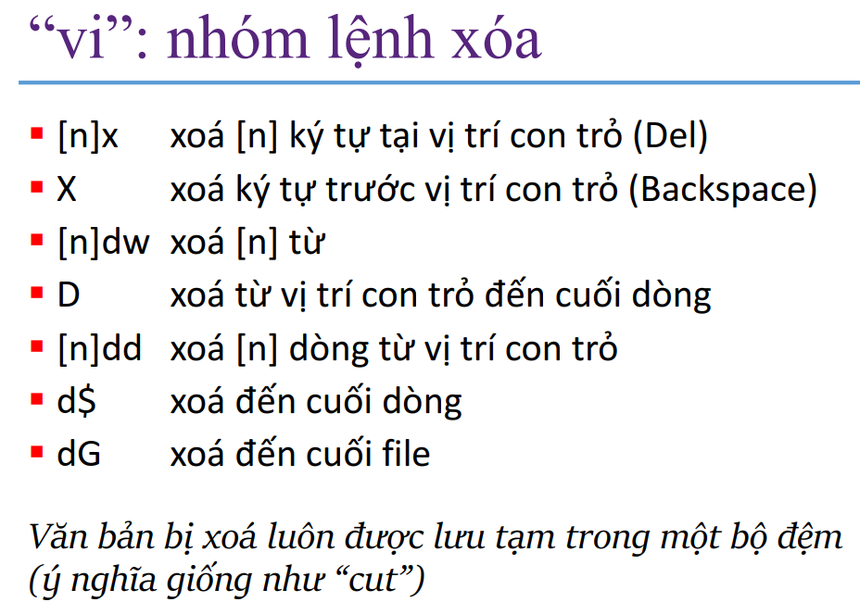

Slide 72
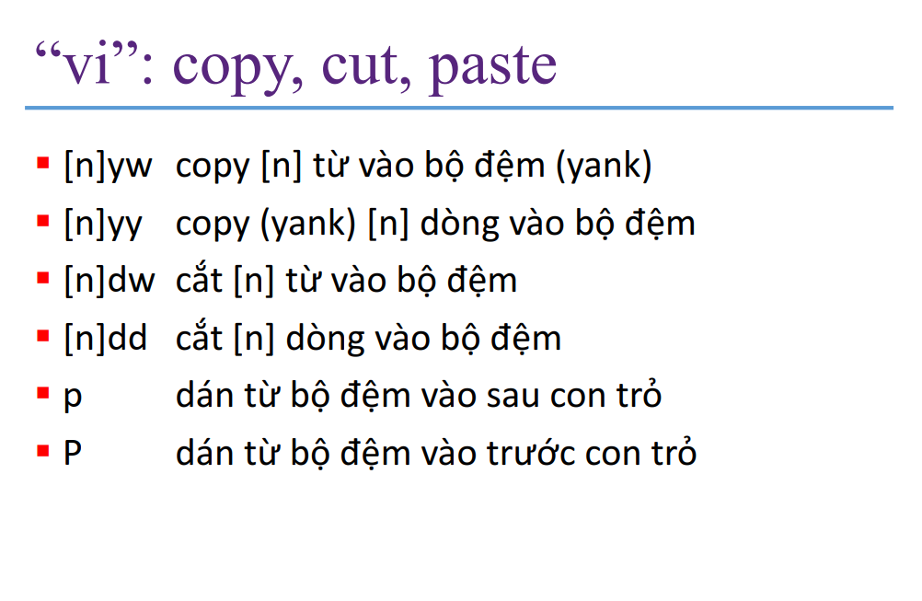

Slide 73
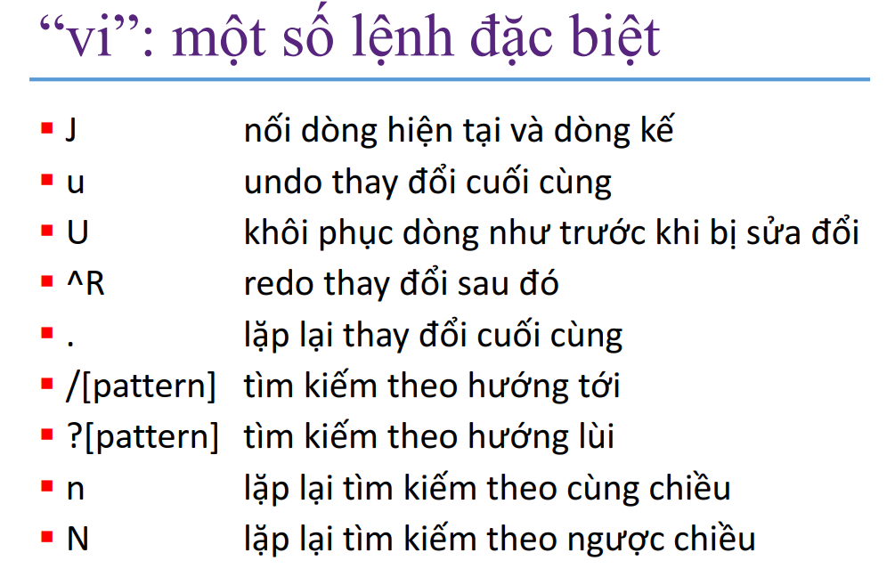

Slide 74
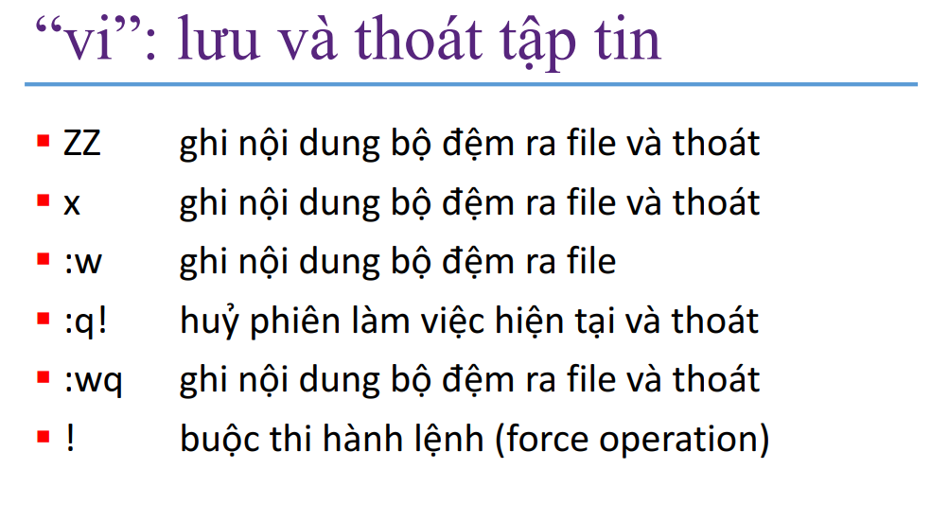

Slide 75
1.4.2 Lập trình shell
Tổng quan chương trình shell
Giới thiệu về shell scripting.
Những tính năng của shell.
Cấu hình môi trường đăng nhập.
Điều khiển Shell.
Cú pháp ngôn ngữ shell.

Slide 76
Tổng quan chương trình SHELL
  Shell là chương trình được thực thi khi người dùng đăng nhập vào hệ thống.
  Shell Linux hỗ trợ nhiều tập lệnh mà có thể kết hợp chúng lại thành một script hay thành một chương trình có thể sử dụng nhiều lần.
  Thiếu sót chính của ngôn ngữ script là những lệnh này phải thông dịch lại mỗi lần script thực thi.
  Linux cung cấp nhiều tiện ích là những trình thông dịch cho ngôn ngữ C, C++, debugger, công cụ tổ chức project và công cụ quản lý code.

Slide 77
Giới thiệu về shell scripting
  Shell là một cầu nối giao tiếp giữa người dùng và hệ điều hành Linux.
  Shell có sẵn như Bourne Again Shell (bash), Public Domain Korn Shell (pdksh) và tcsh shell.
  Mỗi user sẽ được copy một shell để làm việc với kernel.

Slide 78
Giới thiệu về shell scripting (t.t.)
  Login vào máy tính
    hiển thị dấu shell.
    user gợi ý một lệnh.
    shell đọc lệnh.
    shell tìm kiếm tập tin tương ứng trong cây thư mục, shell tải tiện ích vào bộ nhớ.
    shell thực thi tiện ích.
    trở lại dấu nhắc.
  Nếu tập tin không tìm thấy, shell đưa ra một thông báo lỗi và hiển thị lại dấu nhắc.

Slide 79
Giới thiệu về shell scripting (t.t.)
  Chúng ta có thể thay đổi shell mặc định sang một shell khác với sự trợ giúp của lệnh chsh.
    [root@localhost /etc]#chsh
    Changing shell for root
    Password:******
    New shell [/bin/bash]: /bin/sh
    Shell changed
  Shell scripts : Các tập tin chứa nhiều lệnh và có thể thực thi được gọi là shell scripts.

Slide 80
Đặc điểm của của shell
  Xử lý tương tác (Interative processing).
  Chạy nền (Background).
  Chuyển hướng (Redirection).
  Ống dẫn (Pipe).
  Tập tin lệnh (Shell scripts).
  Biến (Shell variables).
  Dùng lại các lệnh đã thực hiện (Command history).
  Cấu trúc lệnh như ngôn ngữ lập trình.
  Tự động hoàn tất tên tập tin hoặc lệnh.
  Bí danh cho lệnh (Command alias).

Slide 81
Cấu hình môi trường đăng nhập.
  Khi đăng nhập vào hệ thống, người dùng sẽ làm việc trong môi trường do Linux định nghĩa sẵn. Tuy nhiên, chúng ta có thể thay đổi các thiết lập này theo ý riêng của mình. Môi trường làm việc gồm hai thành phần :
    Môi trường terminal.
    Môi trường shell.
  Lưu ý : Muốn xác lập những biến môi trường, chúng ta thay đổi trong tập tin .bash_profile (nếu chạy shell bash), trong tập tin .logon (nếu chạy shell C) và trong tập tin .profile (nếu chạy shell Bourne).

Slide 82
Điều khiển Shell.
  Điều khiển Shell từ dòng lệnh :
    Chúng ta sử dụng nhiều lệnh trên một dòng cách nhau bằng dấu chấm phẩy (;).
  Điều khiển Shell từ tập tin lệnh :
    Cách 1: #/bin/sh filename
    Ví dụ : #/bin/sh chaohoi.sh
    Cách 2: Cấp quyền thực thi (execute) cho tập tin.
    #chmod +x filename
    #./path/filename

Slide 83
Cú pháp ngôn ngữ shell.
  Biến môi trường.
  Những biến xây dựng sẵn.
  Những biến do user định nghĩa.
  Cách tạo biến : Các biến không cần phải khai báo.
  <variable name>=<value>
  Cách truy cập những giá trị của biến.
  Variable1=$(variable2)

Slide 84
Cú pháp ngôn ngữ shell (t.t.)
  Nhập giá trị cho một biến.
  #read variable
  Biến cục bộ và toàn cục.
  Biến môi trường.
    HOME : Chứa thư mục người dùng.
    PATH : Danh sách thư mục tìm kiếm.
    PS1 : Dấu nhắc hiển thị lệnh.
  Những biến được xây dựng sẵn.
    $# : Tổng số tham số.
    $0 : Tên tập tin lệnh.
    $* : Danh sách tham số đầy đủ.

Slide 85
Cú pháp ngôn ngữ shell (t.t.)
  Cấu trúc rẽ nhánh if :
    if <control command>
    then
    command1
    else
    command2
    fi
    Ví dụ:
    read diem
    if [ $diem –ge 5 ]
    then
    echo “Dat”
    else
    echo “Khong dat”
    fi

Slide 86
Cú pháp ngôn ngữ shell (t.t.)
    if <control command>; then
    command1
    elif < control command >; then
    command2
    else
    command3
    fi

Slide 87
Cú pháp ngôn ngữ shell (t.t.)
  Cấu trúc lựa chọn case :
    case <var> in
    value1)
    command1 ;;
    valueN)
    commandN ;;
    esac
    Ví dụ:
    echo –n “Nhap 1 hoac 2:”
    read so
    case $so in
    1) echo “Mot”;;
    2) echo “Hai”;;
    *) echo “Sai”;;
    esac

Slide 88
Cú pháp ngôn ngữ shell (t.t.)
  Lệnh kiểm tra :
    [<blank>expression<blank>]
    Kiểm tra tập tin :
    –r file : đúng nếu file tồn tại và có thể đọc.
    –w file: đúng nếu file tồn tại và có thể ghi.
    –x file : đúng nếu file tồn tại và có thể thực thi.
    –f file : đúng nếu file tồn tại.
    –d file : đúng nếu file là một thư mục .
    –e file : đúng nếu file tồn tại trên đĩa.
  Ví dụ: có file tên là a.txt
  if [ -r a.txt ]; then
  echo “OK”
  else
  echo “Not OK”
  fi

Slide 89
Cú pháp ngôn ngữ shell (t.t.)
    So sánh hai số :
    n < primitive > m
    <Primitive>
    –eq : giá trị của n và m bằng nhau.
    –ne : giá trị của n và m không bằng nhau.
    –gt : giá trị của n lớn hơn m.
    –lt : giá trị của n nhỏ hơn m.
    –ge : giá trị của n lớn hơn hay bằng m.
    –le : giá trị n nhỏ hơn hay bằng m.
    Ví dụ:
    if [ 3 –lt 5 ]; then
    echo “Dung”
    fi

Slide 90
Cú pháp ngôn ngữ shell (t.t.)
    So sánh hai chuỗi :
    p < primitive > q
    primitive :
      = : kiểm tra rằng hai chuỗi bằng nhau.
      !=: kiểm tra hai chuỗi không bằng nhau.
    <primitive> p1
      –z : đúng nếu chuỗi p1 có chiều dài là 0.
      –n : đúng nếu chuỗi p1 có chiều dài khác 0.
    Ví dụ:
    if [ “chuoi1” = “chuoi2” ]; then
    echo “Bang”
    else
    echo “Khac”
    fi

Slide 91
Cú pháp ngôn ngữ shell (t.t.)
    So sánh toán tử logic :
    ! : để phủ định một mệnh đề luận lý.
    –a : AND.
    –o : OR.

Slide 92
Cú pháp ngôn ngữ shell (t.t.)
  Lệnh expr : Trong biểu thức, các toán tử và toán hạng phải cách nhau bởi khoảng trắng
      || hoặc == bằng nhau
      && và > lớn hơn
      < nhỏ hơn >= lớn hơn hay bằng
      <= nhỏ hơn hay bằng
      != khác nhau
      + cộng - trừ
      \* nhân / chia
  expr ` <biểu thức>` : hỗ trợ tính toán trên số thực.

Slide 93
Cú pháp ngôn ngữ shell (t.t.)
  Một vài cấu trúc lặp :
    for
    while
    until
  Vòng lặp for :
    for variable in const1 const2 …
    do
    commands
    done
  Có thể thay thế const1 const2 …constn bằng từ khóa: seq const1 constn

Slide 94
Cú pháp ngôn ngữ shell (t.t.)
  Vòng lặp while :
      while expression
      do
      command
      done
  Vòng lặp until :
    until expression
    do
    commands
    done
    Ví dụ: Tính S=1+2+…+100
    S=0;i=101
    until [ $i –eq 0 ]
    do
    i=`expr $i – 1`
    s=`expr $s + $i`
    done

Slide 95
Cú pháp ngôn ngữ shell (t.t.)
  Lệnh break thoát khỏi vòng lặp.
  Lệnh exit thoát khỏi vòng lặp trở lại dấu nhắc shell.
  Lệnh continue dùng để quay lại vòng lặp kế mà không thực hiện các lệnh còn lại.

Slide 96
Cú pháp ngôn ngữ shell (t.t.)
  Lệnh sleep : Dùng để tạm ngừng chương trình thực thi trong một giai đoạn thời gian nào đó.
  Cú pháp : sleep time
  Ví dụ : sleep 60

Slide 97
Cú pháp ngôn ngữ shell (t.t.)
  Cách thực thi shell script :
    #bash wonderful
    #!/bin/bash
    #chmod u+x wonderful
    #./wonderful

Slide 98
Cú pháp ngôn ngữ shell (t.t.)
  Khai báo hàm
    Function_name ()
      {
        Lệnh;
      }
  Gọi hàm
      Function_name <thamsố>
      Ví dụ:
      chao(){
      echo “Hello”
      }
      chao

